Slide 1
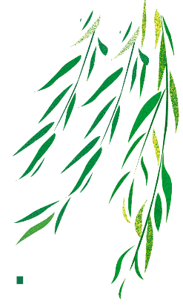
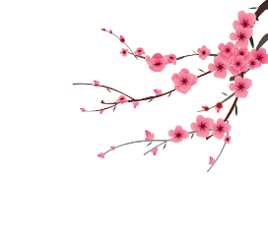
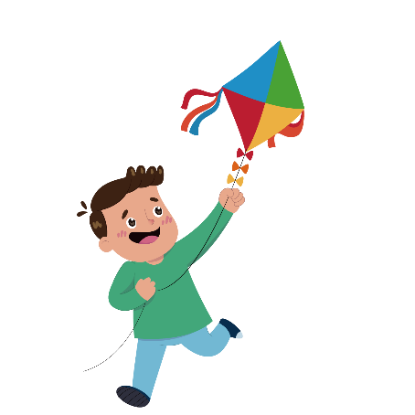
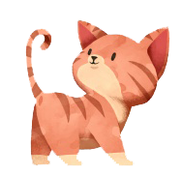
惊
二十四节气之
蛰
桃花红梨花白
黄鹂歌唱燕归来

Slide 2
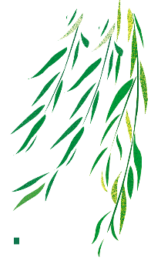
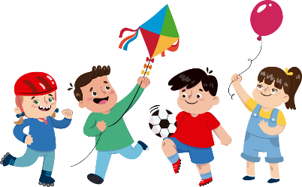
目录
惊蛰节气
惊蛰养生
惊蛰习俗
诗词谚语

Slide 3
惊蛰节气

Slide 4
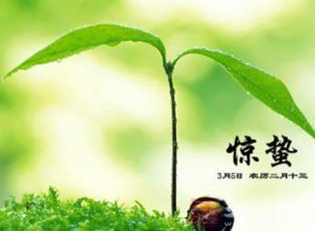
惊蛰
惊蛰，是24节气中的第三个节气。每年3月5日或6日，太阳到达黄经345度时为“惊蛰”。惊蛰的意思是天气回暖，春雷始鸣，惊醒蛰伏于地下冬眠的昆虫。蛰是藏的意思。《月令七十二候集解》中说：“二月节，万物出乎震，震为雷，故曰惊蛰。是蛰虫惊而出走矣。”晋代诗人陶渊明有诗曰：“促春遘（gòu）时雨，始雷发东隅，众蛰各潜骇，草木纵横舒。”实际上，昆虫是听不到雷声的，大地回春，天气变暖才是使它们结束冬眠，“惊而出走”的原因。
《月令七十二侯集解》：“二月节，万物出乎震，震为雷，故曰惊蛰，是蛰虫惊出走矣。”

Slide 5
别名：
启蛰
中文名：
惊蛰
代表寓意：
天气回暖，春雷始鸣
气候特点：
雨水渐多，乍寒乍暖
所属季节 ：
春季
后一节气：
春分
时 间：
每年3月5日或3月6日
太阳位置：
太阳到达黄经345°
前一节气：
雨水
属 性 ：
农历二十四节气的二月节令

Slide 6
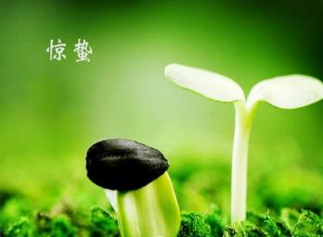
别称
惊蛰在历史上也曾被称为“启蛰”。《夏小正》曰：“正月启蛰”。在现今的汉字文化圈中，日本仍然使用“启蛰”这个名称。
汉朝第六代皇帝汉景帝的讳为“启”，为了避讳而将“启”改为了意思相近的“惊”字。同时，孟春正月的惊蛰与仲春二月节的“雨水”的顺序也被置换。同样的，“谷雨”与“清明”的顺次也被置换。
汉初以前 立春—启蛰—雨水—春分—谷雨—清明
汉景帝代 立春—雨水—惊蛰—春分—清明—谷雨
进入唐代以后，“启”字的避讳已无必要，“启蛰”的名称又重新被使用。但由于也有不用惯的原因，大衍历再次使用了“惊蛰”一词，并沿用至今。

Slide 7
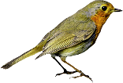
惊蛰三候
我国古人划分惊蛰三候为：“一候桃始华；二候仓庚鸣；三候鹰化为鸠。”
其中一候所对应的花信为桃花，二候为杏花，三候为蔷薇。
一候，桃始华：阳升而萌，雨足而华，桃令以作，粲然而花华。
二候，仓庚鸣：仓庚乃黄鹂，鸟出而鸣啼，春暖花开之庆也。
三候，鹰化为鸠：惊蛰前后，鹰不见，而鸠开始出来活动。

Slide 8
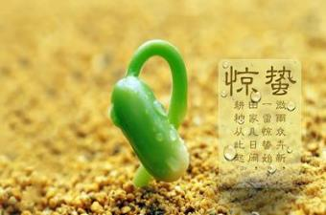
气候特点
“春雷响，万物长”，惊蛰时节正是大好的“九九”艳阳天，气温回升，雨水增多。
除东北、西北地区外，中国大部分地区平均气温已升到0℃以上。
华北地区日平均气温为3-6℃，沿江江南为8℃以上，而西南和华南已达10-15℃，早已是一派融融春光了。
这时，气温回升较快，长江流域大部地区已渐有春雷，南方大部分地区，亦可闻春雷初鸣。“惊蛰”节气后，南方暖湿气团开始活跃，气温明显回升，淮河沿岸树木开始发芽、春长，春播作物开始播种。

Slide 9
惊蛰习俗

Slide 10
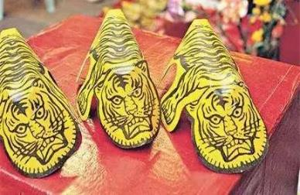
祭白虎
中国的民间传说白虎是口舌、是非之神，每年都会在这天出来觅食，开口噬人，犯之则在这年之内，常遭邪恶小人对你兴波作浪，阻挠你的前程发展，引致百般不顺。大家为了自保，便在惊蛰那天祭白虎。所谓祭白虎，是指拜祭用纸绘制的白老虎，纸老虎一般为黄色黑斑纹，口角画有一对獠牙。拜祭时，需以肥猪血喂之，使其吃饱后不再出口伤人，继而以生猪肉抹在纸老虎的嘴上，使之充满油水，不能张口说人是非。

Slide 11
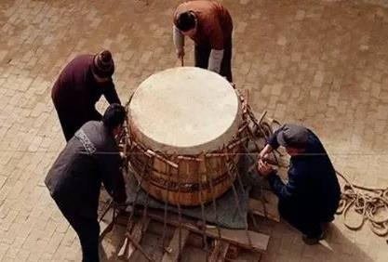
蒙鼓皮
惊蛰是雷声引起的。古人想象雷神是位鸟嘴人身，长了翅膀的大神，一手持锤，一手连击环绕周身的许多天鼓，发出隆隆的雷声。惊蛰这天，天庭有雷神击天鼓，人间也利用这个时机来蒙鼓皮。《周礼》卷四十《挥人》篇上说："凡冒鼓必以启蛰之日。“注：“惊蛰，孟春之中也，蛰虫始闻雷声而动；鼓，所取象也；冒，蒙鼓以革。”可见不但百虫的生态与一年四季的运行相契合，万物之灵的人类也要顺应天时，凡事才能达到事半功倍之效。

Slide 12
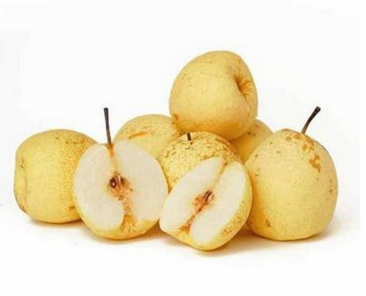
惊蛰吃梨
传说闻名海内的晋商渠家在雍正年间，十四世渠百川走西口，正是惊蛰之日，其父拿出梨让他吃，并说，先祖贩梨创业，历经艰辛，吃梨是让你不忘先祖。
也有人说“梨”谐音“离”，惊蛰吃梨可让虫害远离庄稼，可保全年的好收成。另外，惊蛰时节气候比较干燥，很容易使人口干舌燥、外感咳嗽，亦可能是吃梨这一习俗的由来。

Slide 13
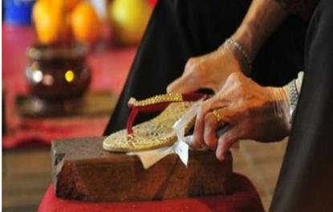
打小人
惊蛰象征二月份的开始，会平地一声雷，唤醒所有冬眠中的蛇虫鼠蚁。家中的爬虫走蚁也会应声而起，四处觅食。所以古时惊蛰当日，人们会手持清香、艾草，熏家中四角，以香味驱赶蛇、虫、蚊、鼠和霉味。久而久之，渐渐演变成不顺心者拍打对头人和驱赶霉运的习惯，亦即"打小人"的前身。
所以，每年惊蛰那天便会出现一个有趣的场景:妇人一边用木拖鞋拍打纸公仔，一边口中念念有词:"打你个小人头，打到你有气冇定抖，打到你食亲野都呕.......

Slide 14
惊蛰养生

Slide 15
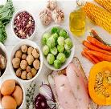
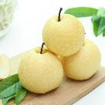
饮食篇
1、多吃清淡食物
2、惊蛰日吃梨
惊蛰后，天气将明显变暖，清淡的食物有助于自身的新陈代谢，因此，推荐多食一些春笋、芹菜等对肠胃蠕动有很好效果的粗纤维蔬菜。
惊蛰时节，气温还是偏低和干燥，因此在春天还应多吃生津润肺的食物。梨性寒味甘，有润肺止咳、滋阴清热的功效。在民间还有惊蛰吃梨的说法，梨的吃法很多，可生食、可蒸煮，也可以榨汁。春季吃梨最好还是以冰糖煮制，这样不仅可以避免食物冰冷，更利于和胃降逆。
这一时段饮食上要着重注意养生，应遵循顺应阳气升发的特点，多吃含植物蛋白以及维生素的清淡食物，适当食用一些甜味食物

Slide 16
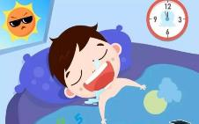
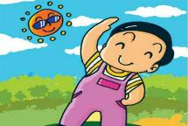
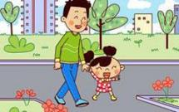
起居篇
近期可能会常感到困乏无力、昏沉欲睡,早晨醒来也较迟,这就是民间常说的"春困"。这是一种正常的生理现象。只有保证良好的睡眠,才能精力充沛的工作生活。
早睡早起,经常舒展四肢,散步缓行,呼吸新鲜空气,使自己的精神愉悦,注意情绪神志的调节,随时保持心平气和,不妄动肝火,保护肝脏的同时增强体质,提高人体的抗病能力,保持身体健康。

Slide 17
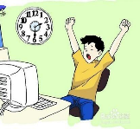
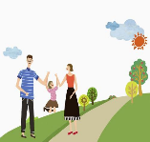
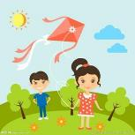
运动篇
1、伸懒腰
2、散步
3、放风筝
伸懒腰可解乏、醒神、增气力、活肢节。所以提倡春季早起多伸懒腰。
春季散步可以消除疲劳,有助于健康。散步时可配合擦双手、揉摩胸腹、捶打腰背、拍打全身等动作,有利于人体疏通气血,生发阳气。
春季正是放风筝的大好时节，放风筝这项运动同时也是我国一项传统的民间体育运动，至今已有两千多年的历史，有强身健体、防病治病的作用。春天在户外放风筝除了能强身健体，促进人体血液循环，加快新陈代谢，还能呼吸到室外的新鲜空气，排出堆积在身体内一个冬天的浊气，一举多得。

Slide 18
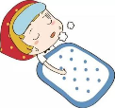
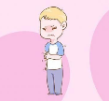
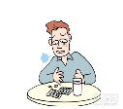
防病篇
1、感冒易发多
惊蛰到，“春雷响，万物长”，这时候，气温回升较快，春意渐浓，但仍然时不时有冷空气南下，可能会出现“倒春寒”。因此，这时节，人们更要注意保暖，根据天气变化，随时加减衣服，可以早晚穿披肩，避免风寒湿气的侵袭，预防感冒。
2、“倒春寒”防关节炎
膝关节骨性关节炎是因风、寒、湿三邪侵入人体肌表经络，使气血运行不畅所致，如果出现“倒春寒”，有膝关节炎的人感觉酸痛更明显，这类人平时可以带护膝，或用艾条熏膝关节。
3、注意保胃护肠
“惊蛰春雷惊百虫。”惊蛰过后，万物复苏，春暖花开，同时也是各种病毒和细菌活跃的季节。人们更应该注意保“胃”护“肠”，预防肠胃疾病。最好不要吃过夜的食物，如果有过夜的食物，应热透才吃。家里应该备一些肠胃疾病的药物。

Slide 19
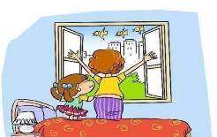
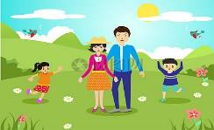
防病篇
4、防流行性疾病
惊蛰过后，也是流行性疾病多发的季节，如流感、流脑、水痘、带状疱疹、甲型肝炎等。这时候，最好饮食有度，注意家庭、个人卫生，勤洗手、多开窗。体弱多病者，特别是小孩，最好不要到人多的地方去。
5、踏青防过敏
如果要去郊游踏青的话，要注意预防花粉过敏，容易花粉过敏的人，最好能了解自己对什么花过敏，主动避开过敏原。花粉过敏的人，出门可以备有咪唑斯汀、氯雷他安、赛康啶、西替利嗪等药片。

Slide 20
诗词谚语

Slide 21
诗词
春晴泛舟
陆游
儿童莫笑是陈人，湖海春回发兴新。
雷动风行惊蛰户，天开地辟转鸿钧。
鳞鳞江色涨石黛，嫋嫋柳丝摇麴尘。
欲上兰亭却回棹，笑谈终觉愧清真。
闻 雷
白居易
瘴地风霜早，温天气候催。
穷冬不见雪，正月已闻雷。
震蛰虫蛇出，惊枯草木开。
空余客方寸，依旧似寒灰。

Slide 22
诗词
惊蛰家人子辈为易疏帘
范成大
二分春色到穷阎，儿女祈翁出滞淹。
幽蛰夜惊雷奋地，小窗朝爽日筛帘。
惠风全解墨池冻，清昼胜翻云笈签。
亲友莫嗔情话少，向来屏息似龟蟾。
游玉泉
朱翌
坡陀石上大绅垂，踞石跏趺世虑微。
奉引有春扶屐去，送归生月带星稀。
一时花木助欢笑，四雇风云入指挥。
是日乃书惊蛰节，鸣蛙已傍小池归。

Slide 23
谚语
惊蛰不藏牛。
惊蛰一犁土，春分地气通。
过了惊蛰节，春耕不停歇。
惊蛰闻雷，谷米贱似泥。
惊蛰春雷响，农夫闲转忙。
二月莫把棉衣撤，三月还下桃花雪。
惊蛰有雨并闪雷，麦积场中如土堆。
二月打雷麦成堆。
惊蛰地气通。
惊蛰断凌丝。
地化通，见大葱。
惊蛰至，雷声起。
惊蛰不耙地，好比蒸馍走了气。
未到惊蛰雷先鸣，必有四十五天阴。
冷惊蜇，暖春分。
惊蜇刮北风，从头另过冬。
惊蛰过，暖和和，蛤蟆老角唱山歌。
过了惊蛰节，春耕不能歇。

Slide 24
惊
二十四节气之
蛰
桃花红梨花白
黄鹂歌唱燕归来

